Slide 1
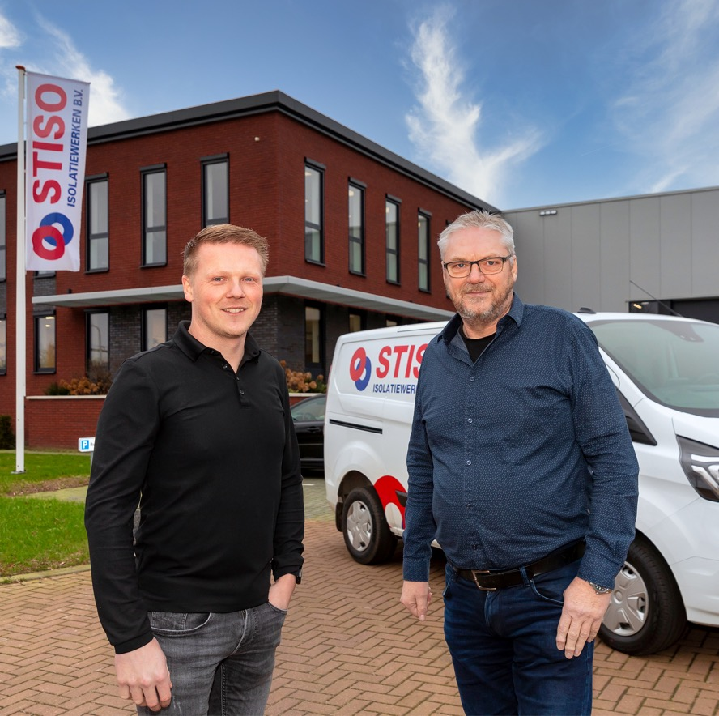
Family Next

Slide 2
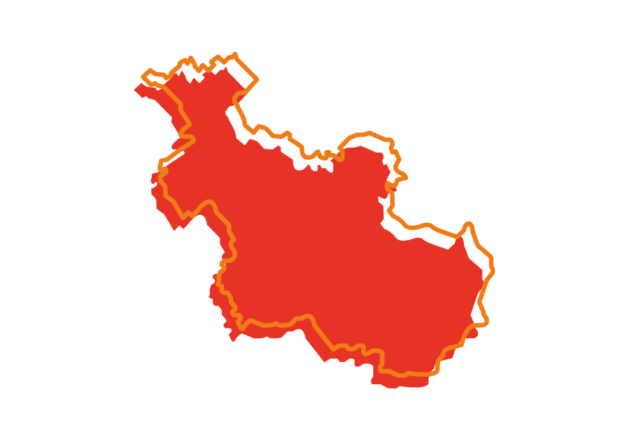
Provincie Overijssel
Family Next is het programma voor familiebedrijven in Overijssel.

Slide 3
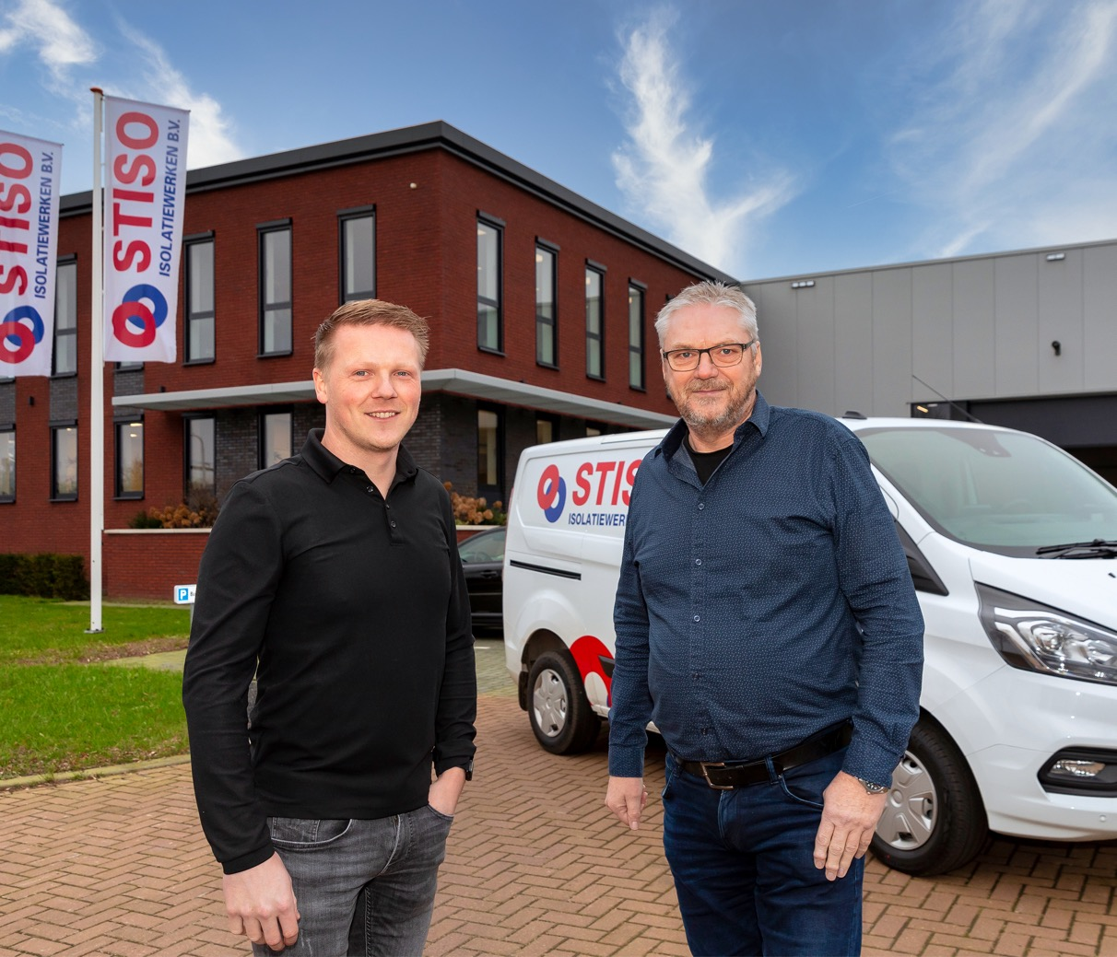
Het programma richt zich op:
De complexiteit van een familiebedrijf voor, tijdens of na een bedrijfsovername
De complexiteit van een familiebedrijf bij transitievraagstukken
Governance: besturen, beheersen en verantwoordelijkheid en zeggenschap

Slide 4
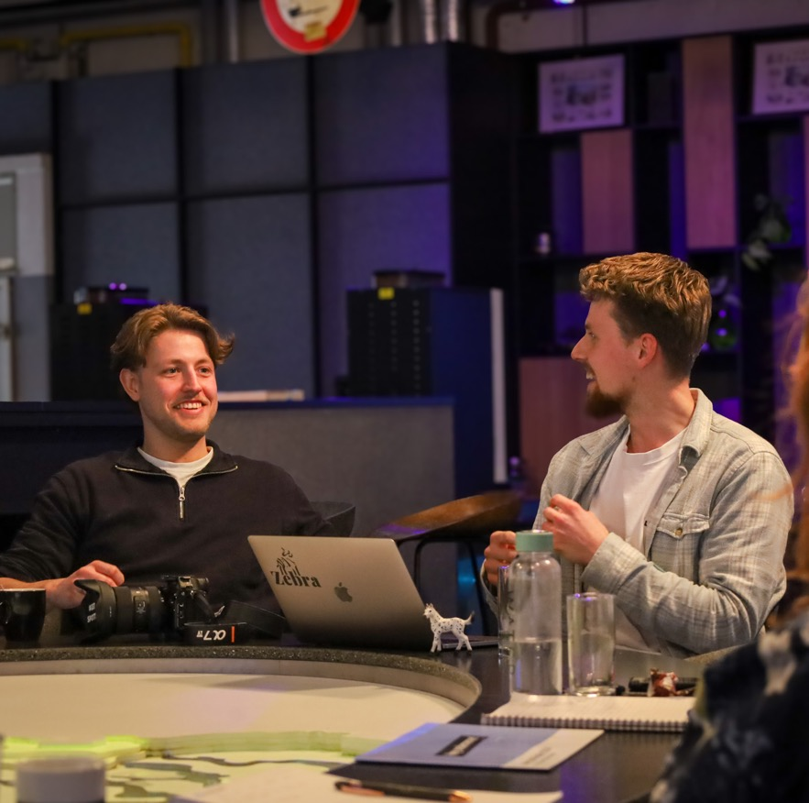
Leren met elkaar kringen

Slide 5
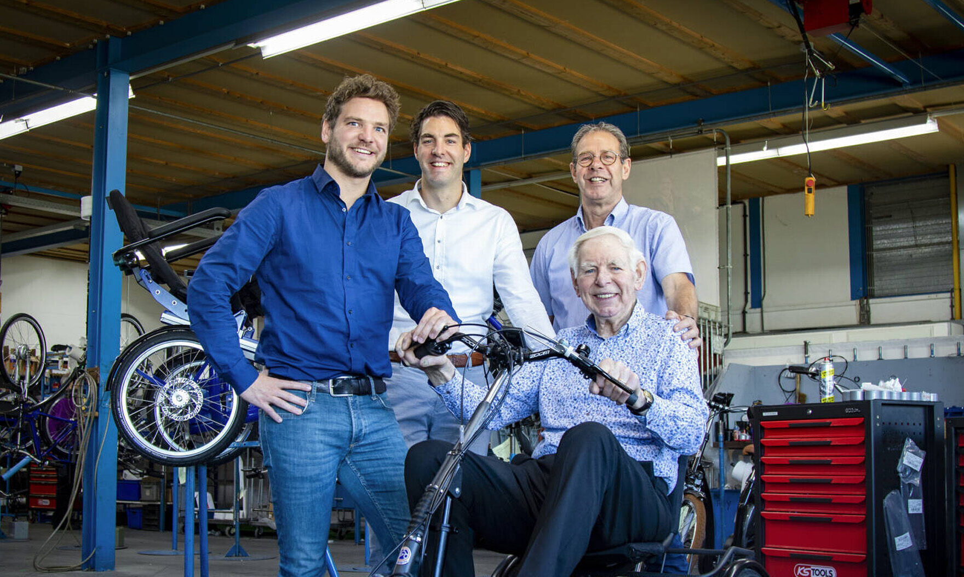
Mentoren

Slide 6






Slide 7

Schrijf je in voor Family Next

